Slide 1
Задание: Работа в DevTools
60 минута на выполнение
Инструкции к заданию
Предлагаю закрепить изучение инструмента DevTools в данном тренажере. ( https://devtools.qa.studio )
Данное задание проверяется автоматически на странице тренажера.
Сейчас это стороннее решение из открытого доступа. В будущем, планирую разработать такой тренажер специально для курса.

Slide 2
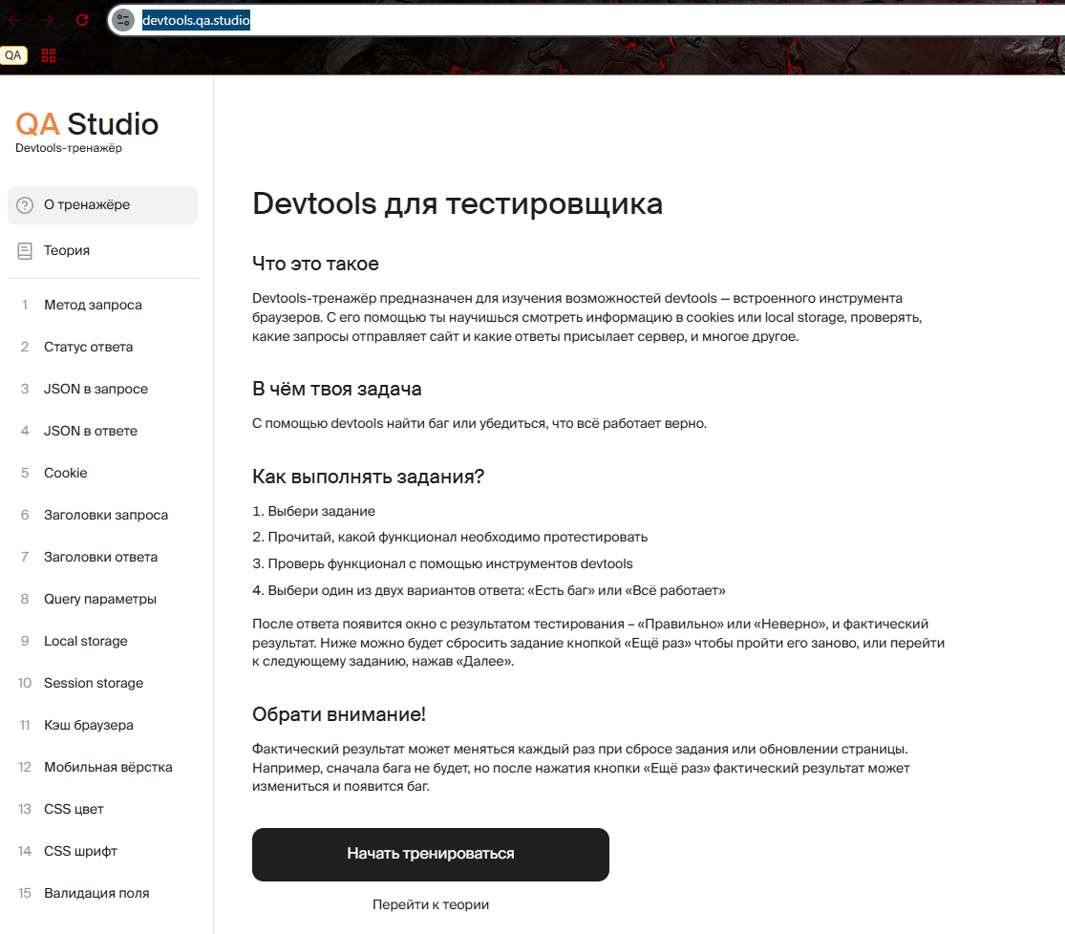

Slide 3
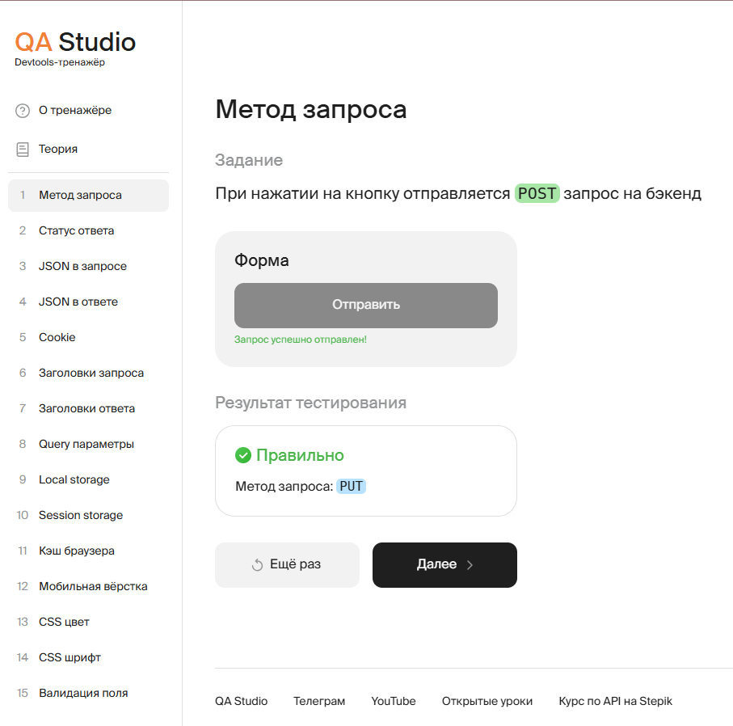

Slide 4
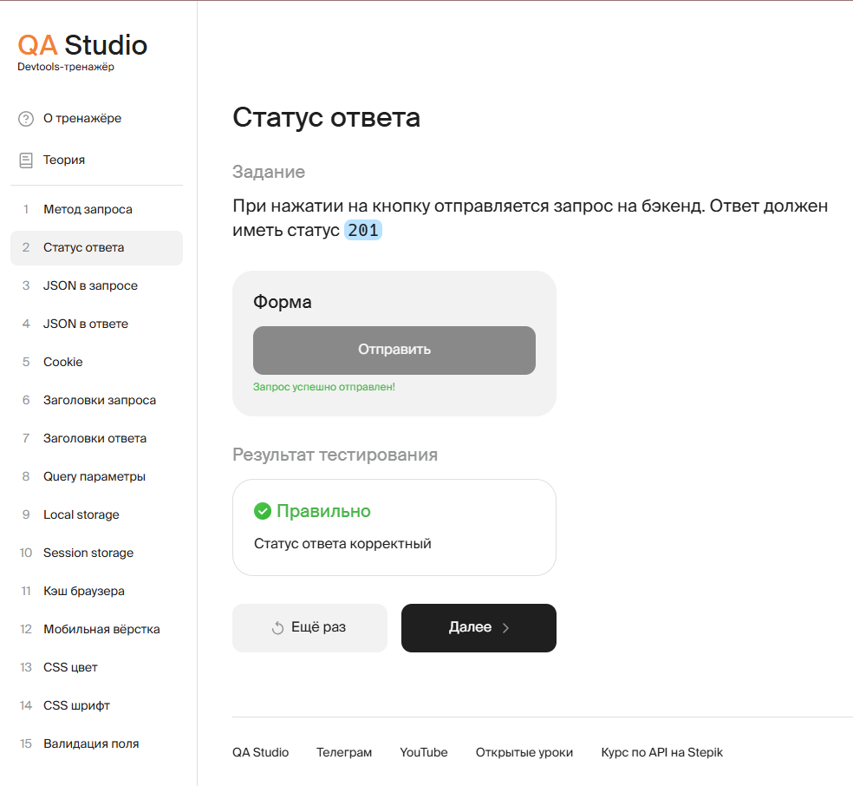

Slide 5
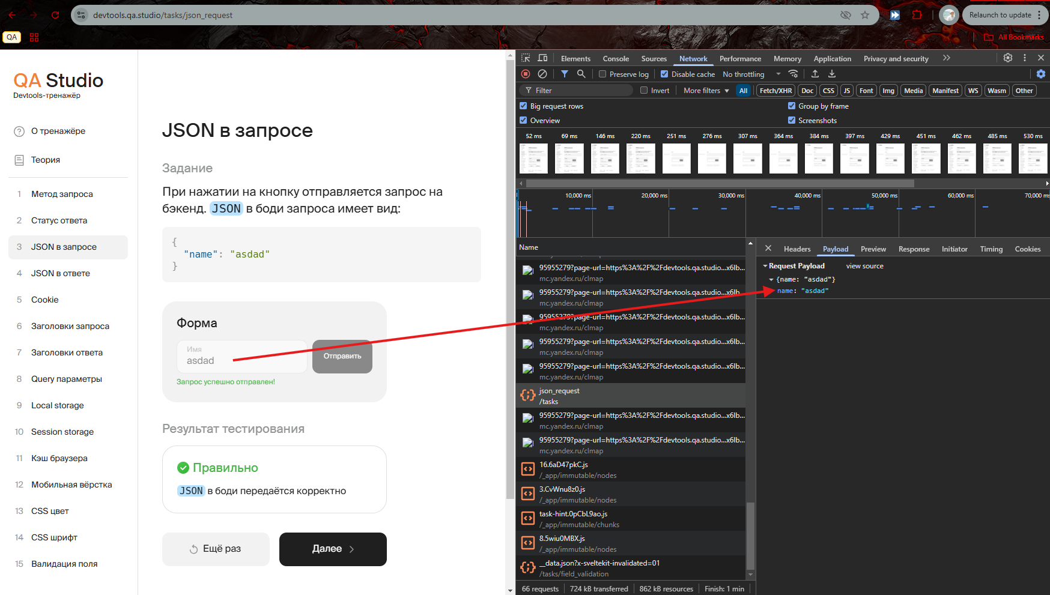

Slide 6
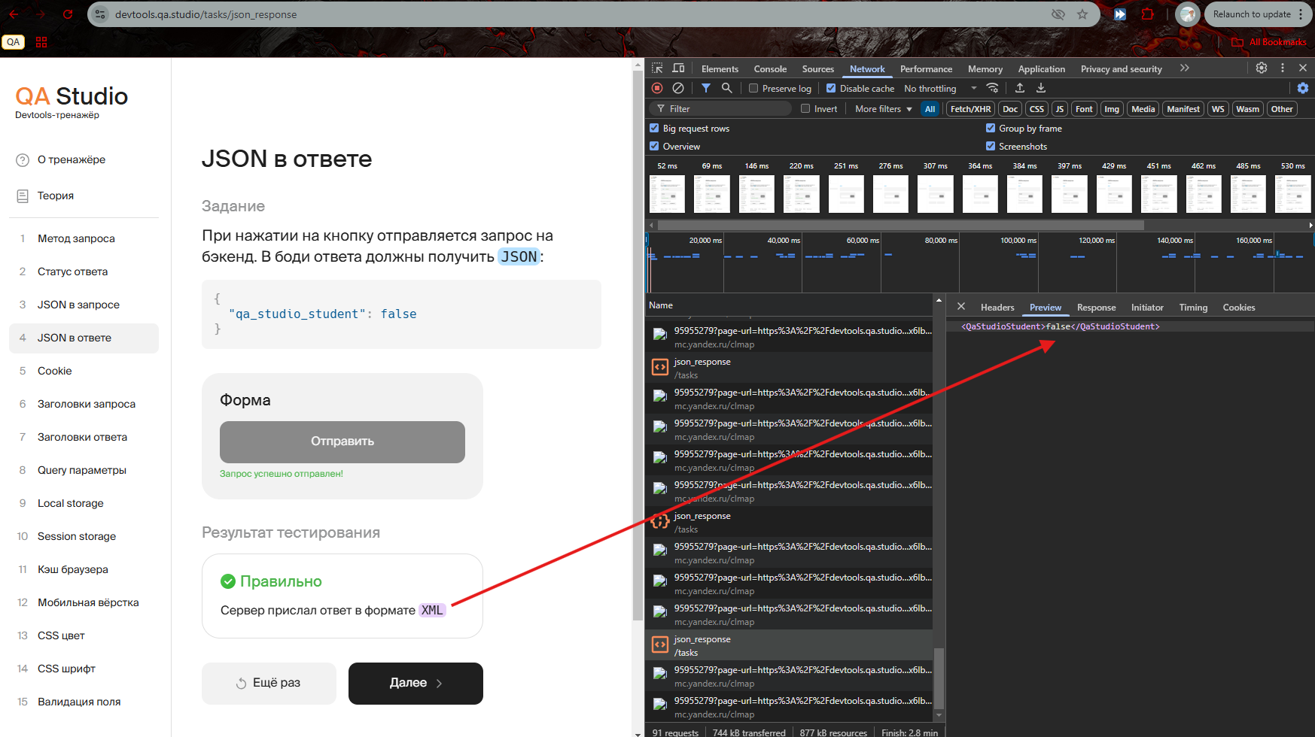

Slide 7
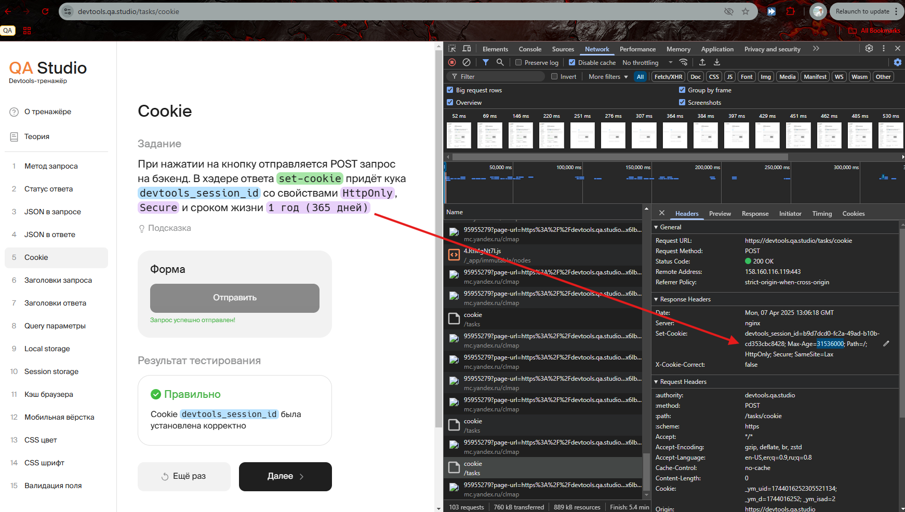

Slide 8
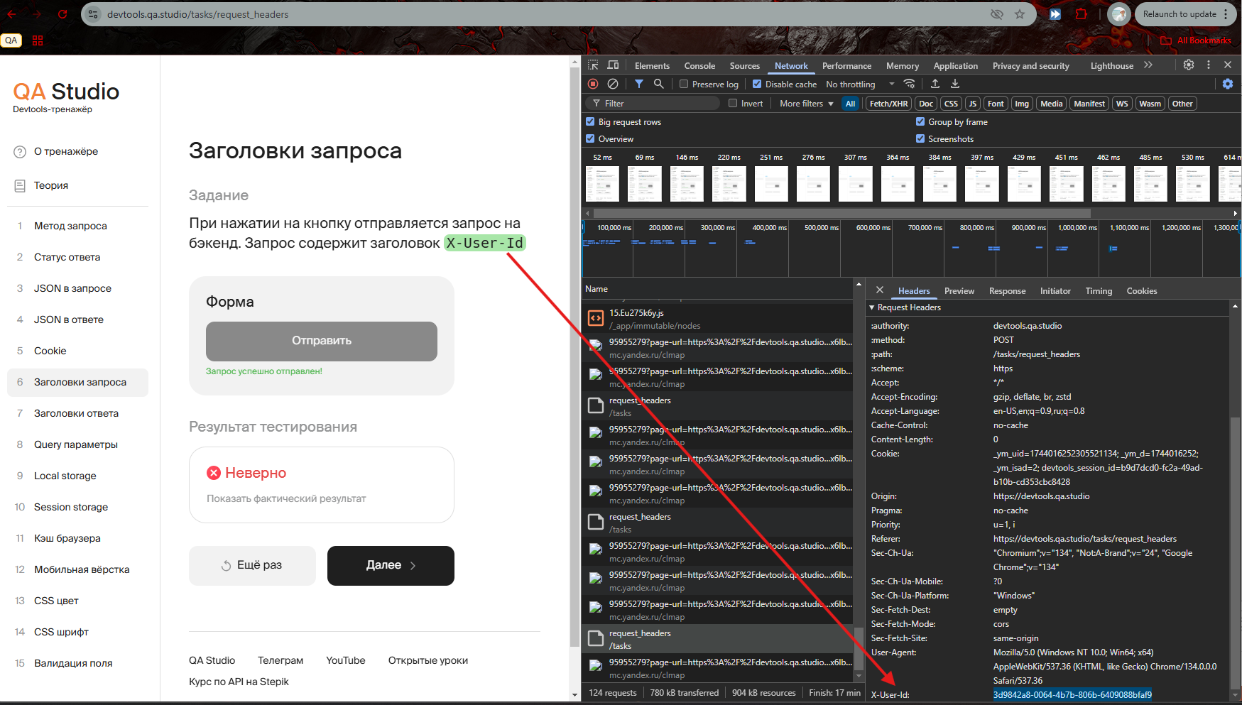

Slide 9
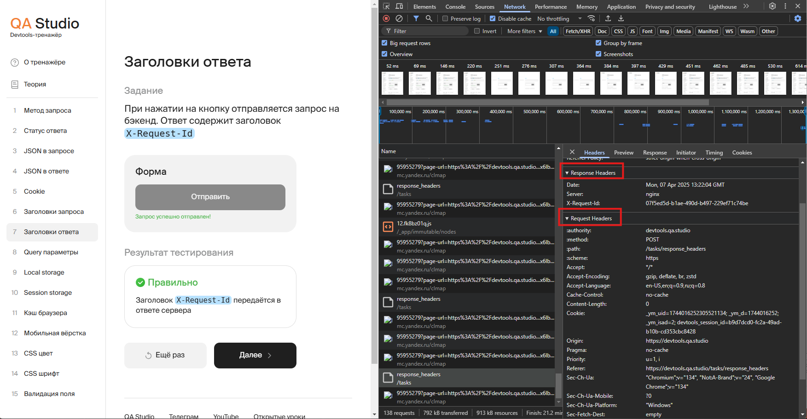

Slide 10
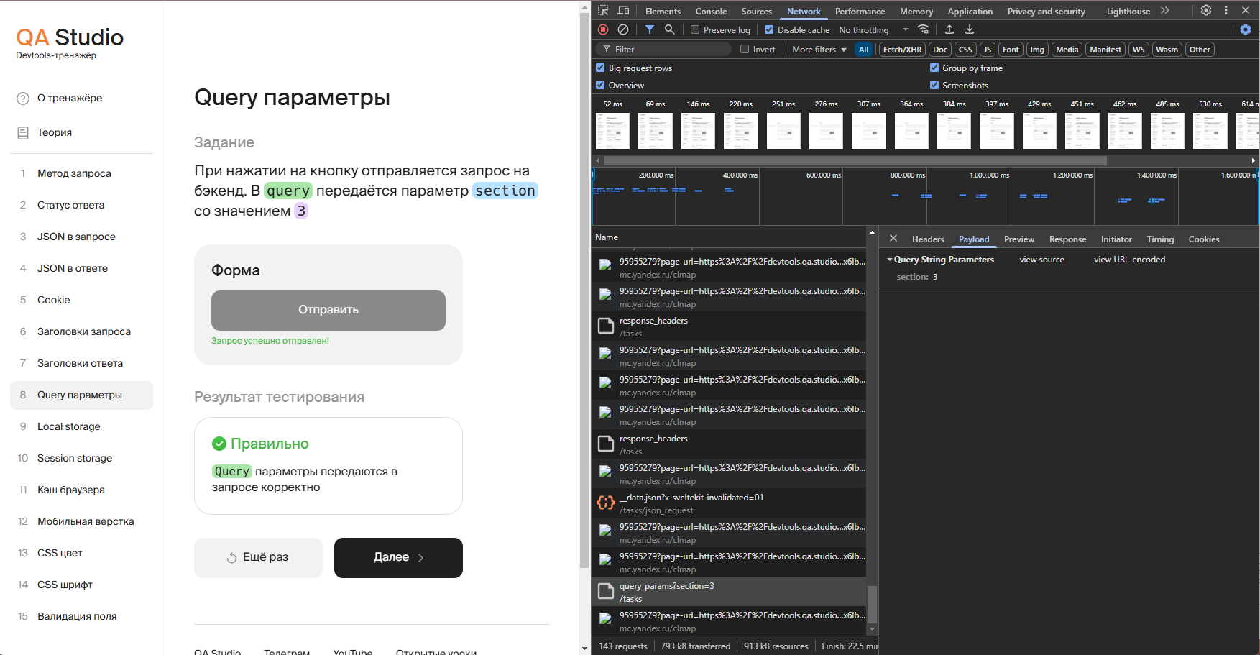

Slide 11
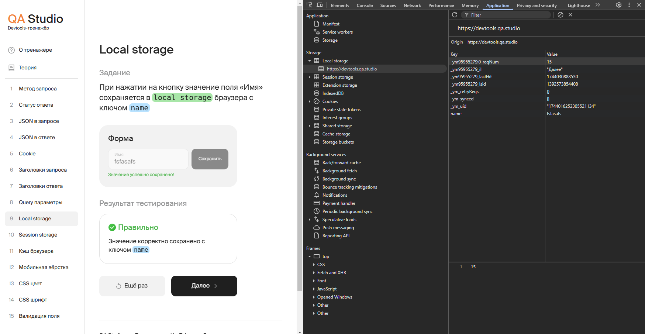

Slide 12
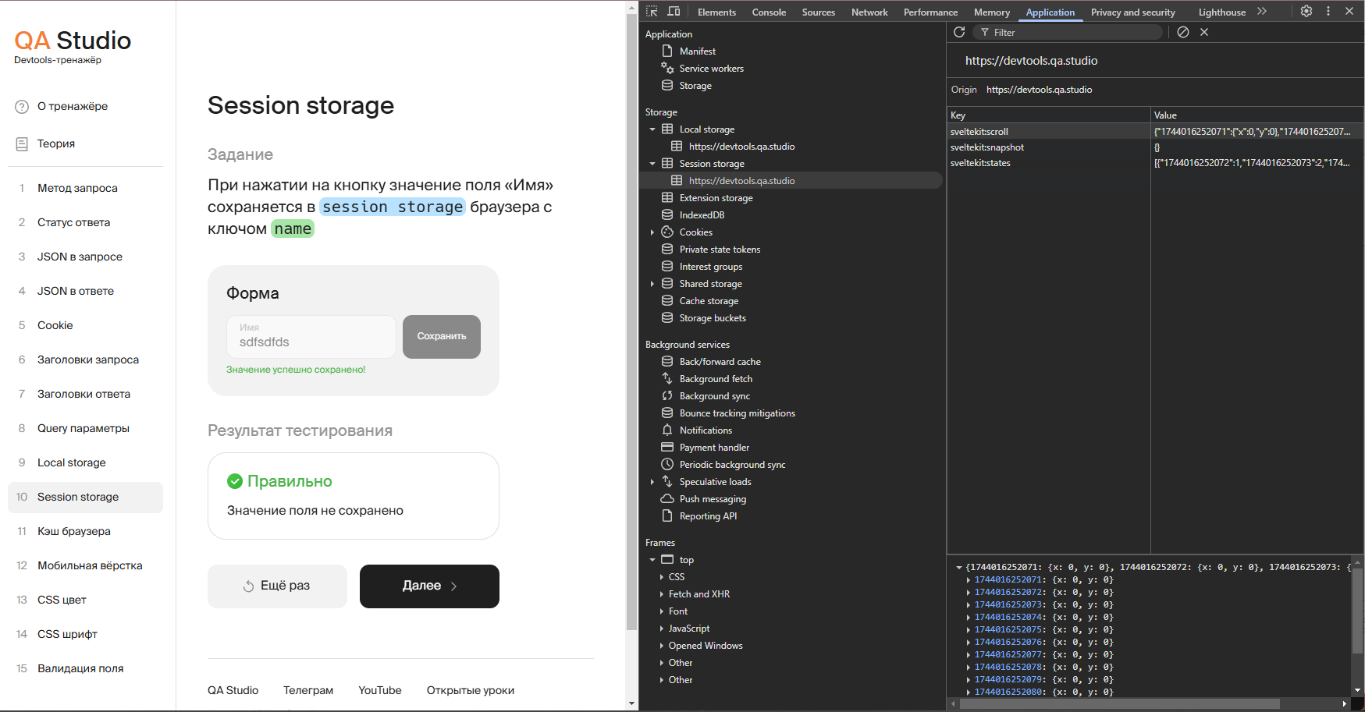

Slide 13
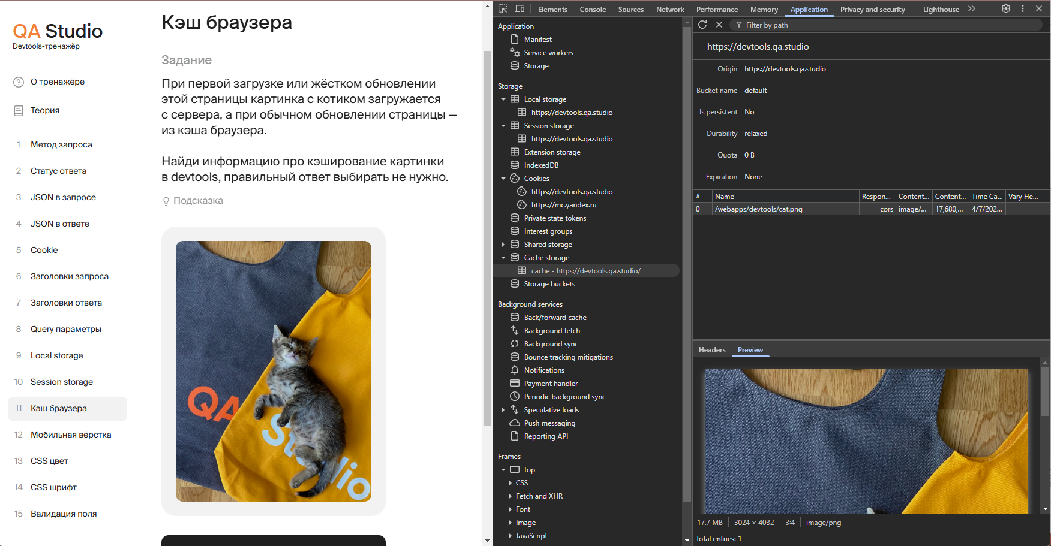

Slide 14
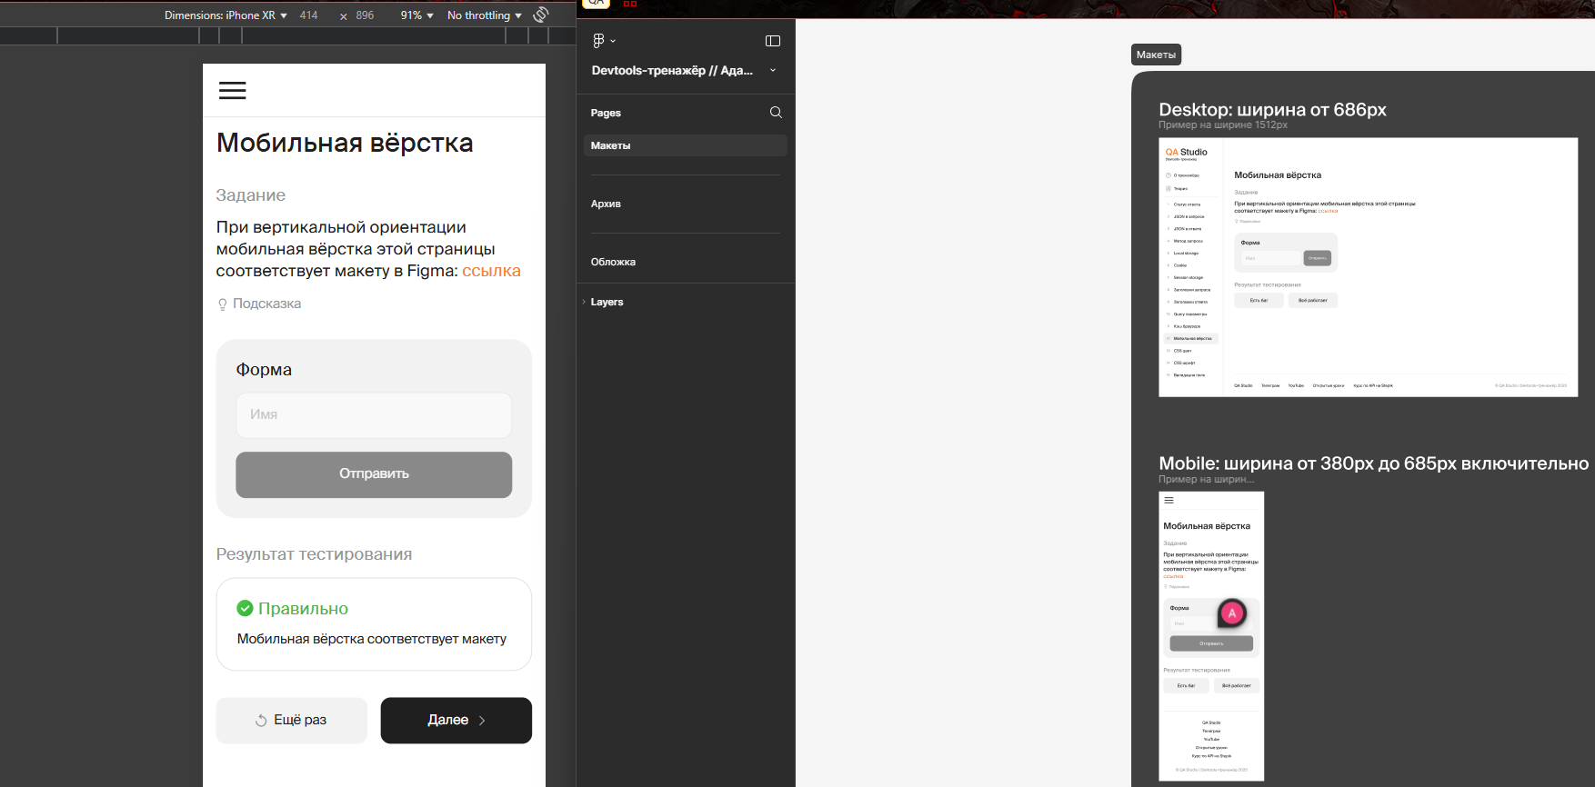

Slide 15
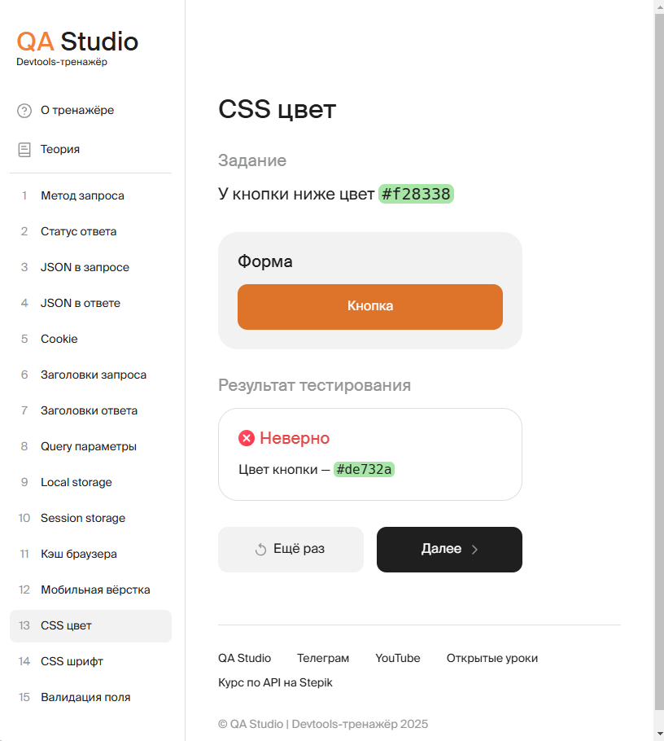

Slide 16
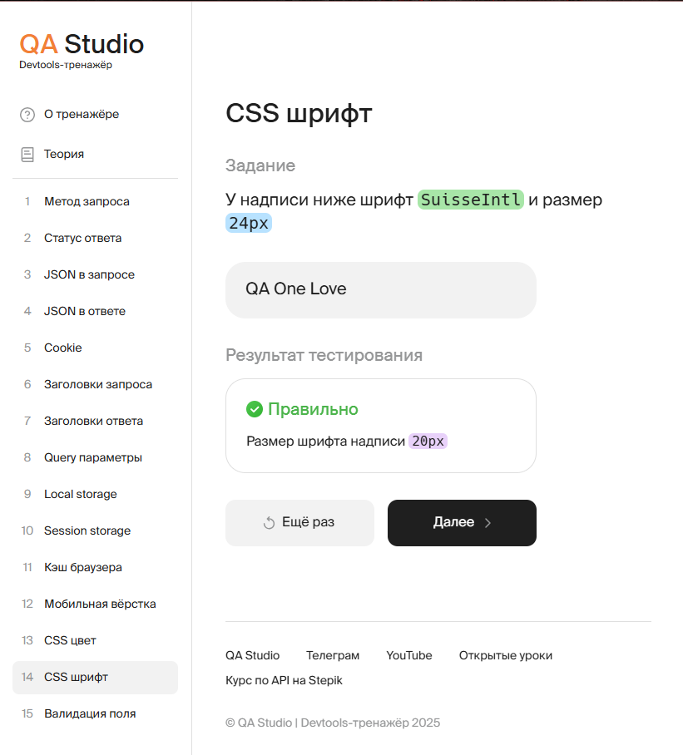

Slide 17
